Slide 1
МКУ «Центр по обслуживанию образовательных организаций»
Анализ деятельности школьных служб примирения в образовательных организациях
за 2017-2018 учебный год
Отдел психолого-педагогического сопровождения
2018 год

Slide 2
Школьные службы примирения в районе
16 ШСП
16 педагогов
132 обучающихся
(25 медиаторов)

Slide 3
Проведение восстановительных программ
147 ВП (АППГ – 129)

Slide 4
Проведение мероприятий и классных часов

Slide 5
Типы восстановительных программ

Slide 6
Заявки в школьную службу примирения

Slide 7
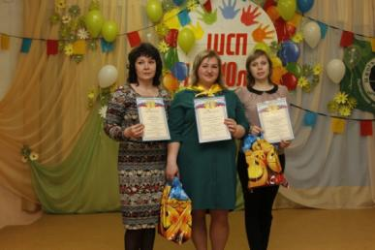
Итоги межмуниципального конкурса школьных служб примирения «Я медиатор»
Номинация «Лучшее мероприятие в сфере восстановительных технологий в рамках детского лагеря»
I место – МБОУ Григорьевская СОШ (руководитель ШСП Маркуш Ирина Ивановна);
II место – МБОУ СОШ г. Нытва (руководитель ШСП - Гизатуллина Марина Александровна);
III место – Сивинский м.р.(социальный педагог Саначева Нина Алексеевна).

Slide 8
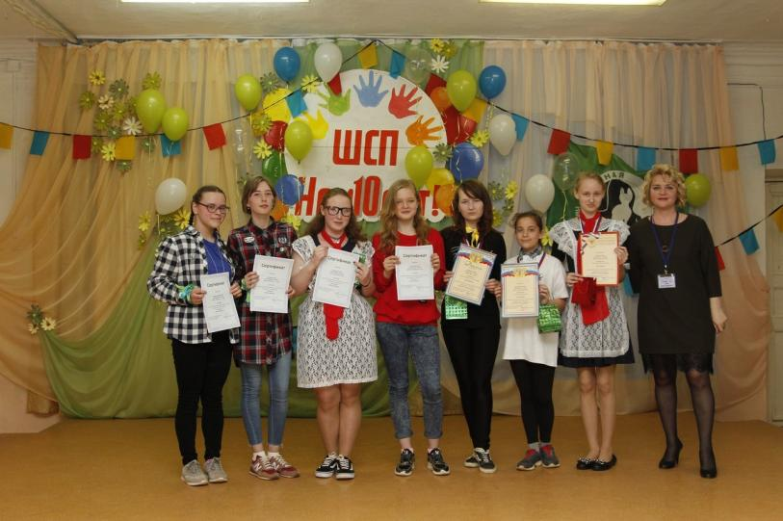
Номинация «Мастер медиации»
I место – Тетерина Анна (обучающаяся 9 класса МБОУ Чайковская СОШ, руководитель Паклина Светлана Федоровна),
II место – Завьялова Ангелина (обучающаяся 7 класса МБОУ Григорьевская СОШ, руководитель Маркуш Ирина Ивановна),
III место – Карелина Диана (обучающаяся 7 класса МБОУ СОШ г. Нытва, руководитель Гизатуллина Марина Александровна).

Slide 9
Акции

Slide 10
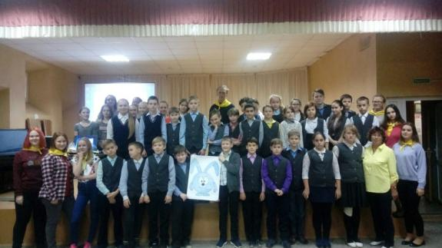
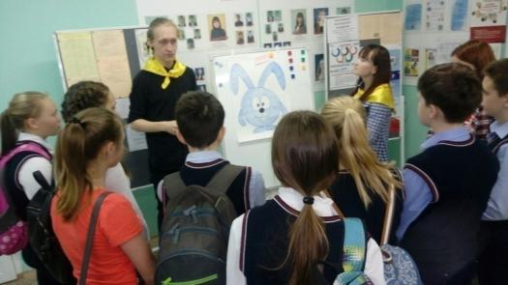
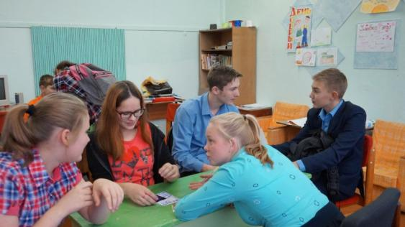
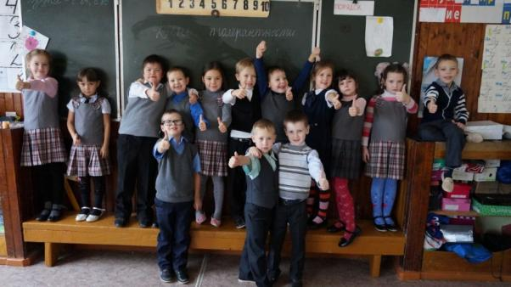
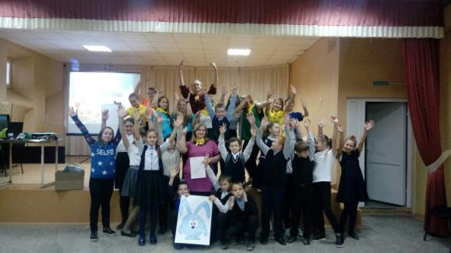
День толерантности

Slide 11
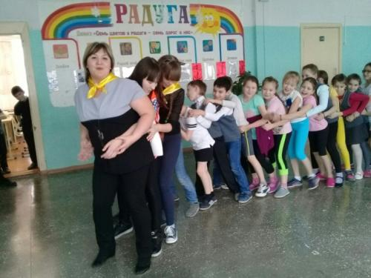
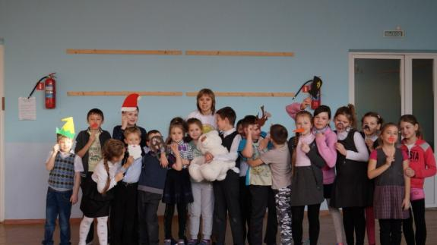
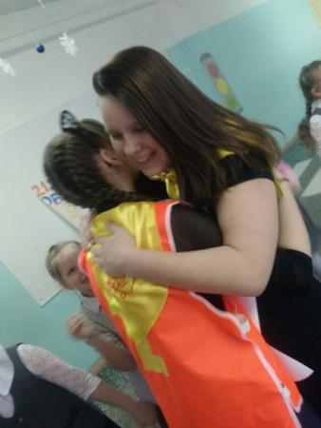
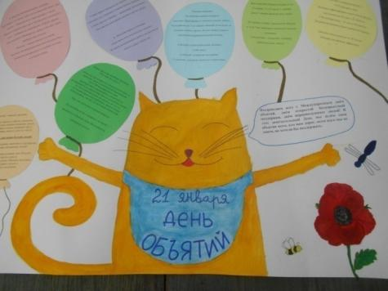
День объятий

Slide 12
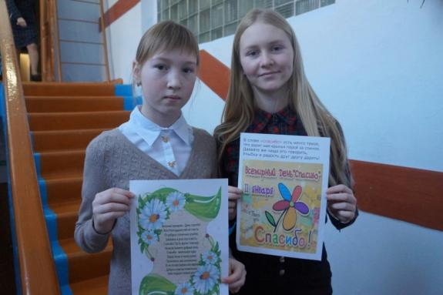
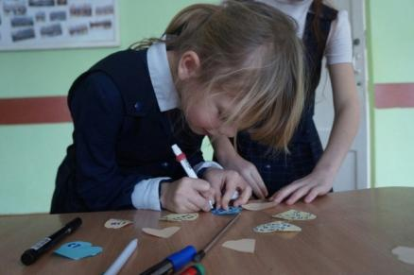
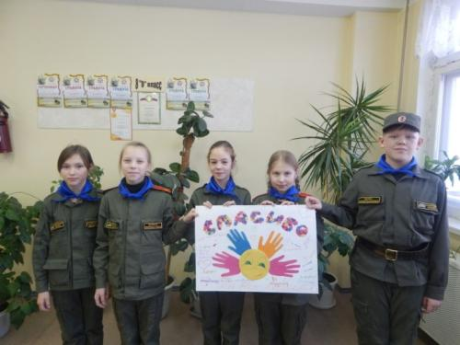
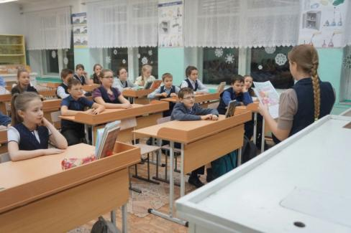
День Спасибо

Slide 13
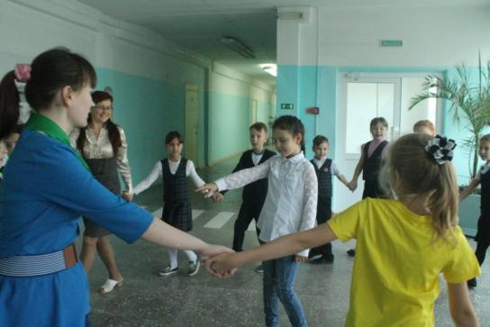
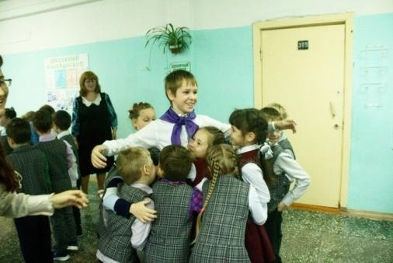
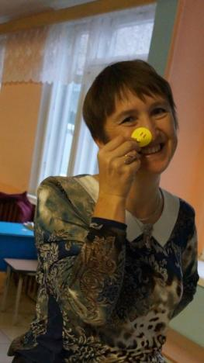
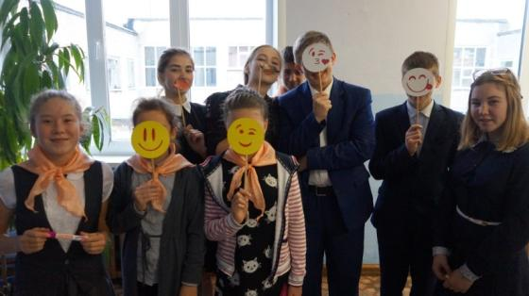
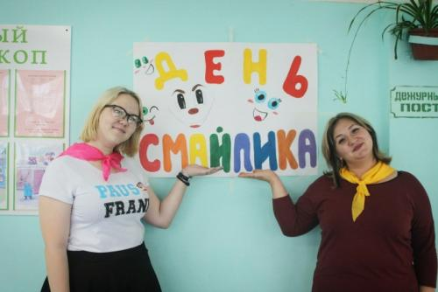
День улыбки

Slide 14
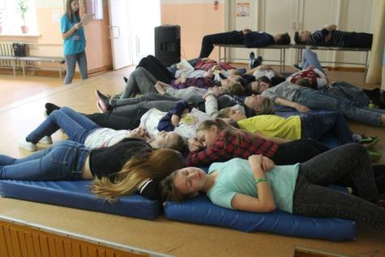
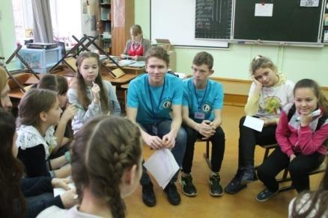
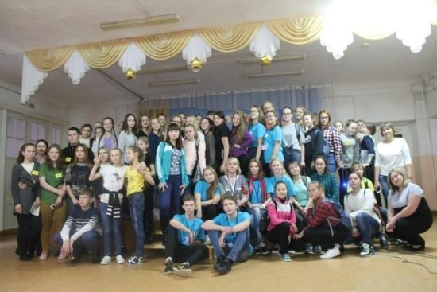
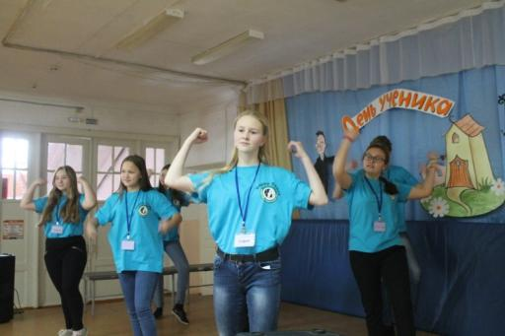
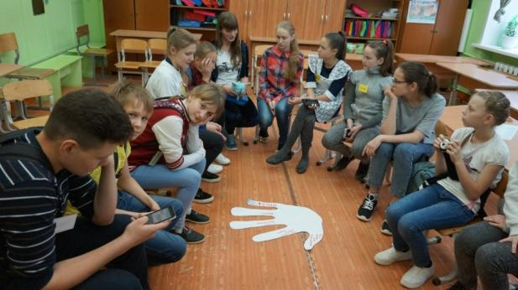
Обучение в каникулы ноябрь 2017 год

Slide 15
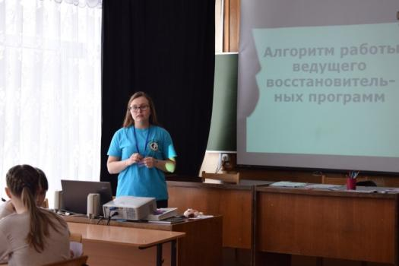
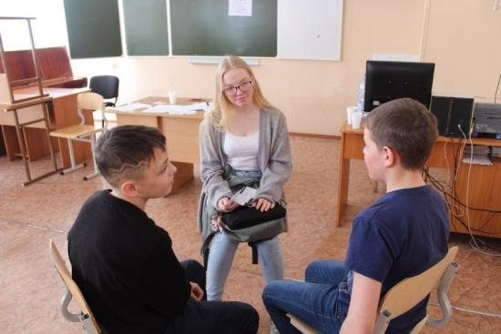
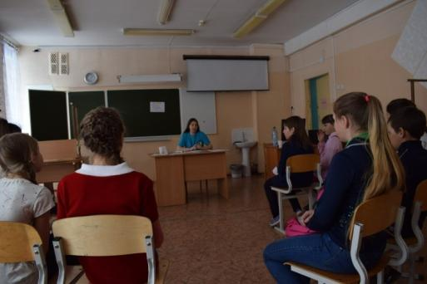
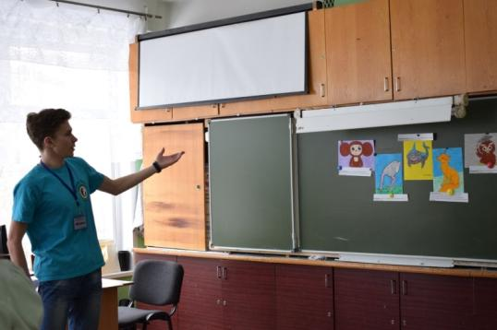
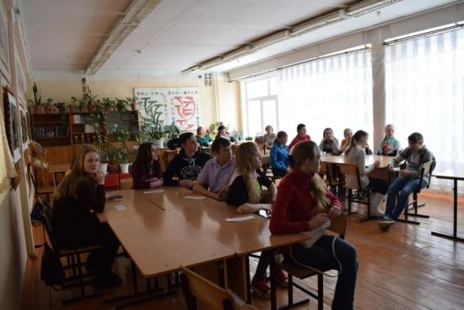
Обучение март 2018 год

Slide 16
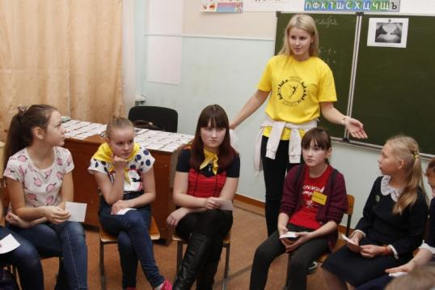
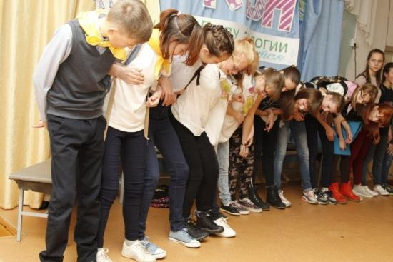
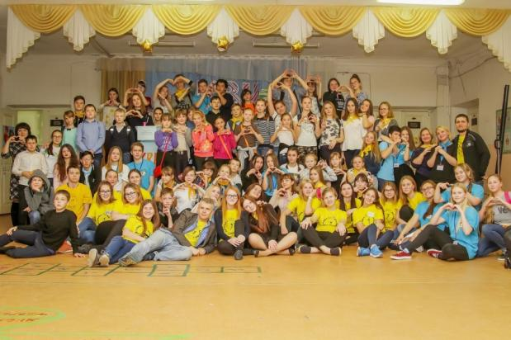
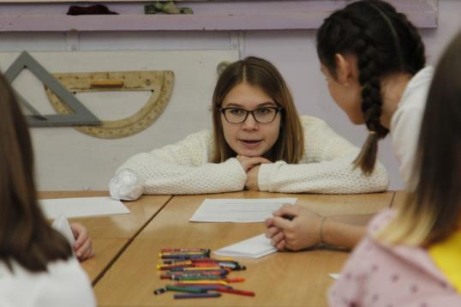
Форум

Slide 17
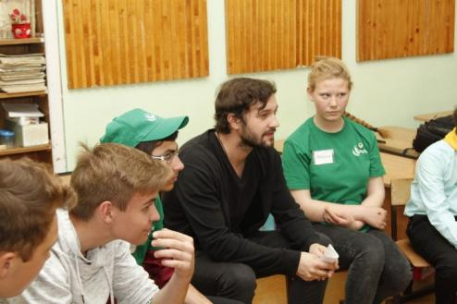
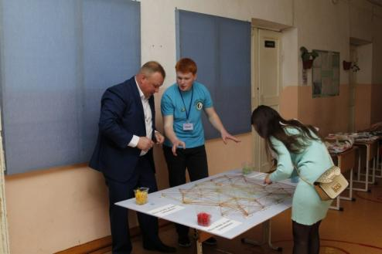
Слёт

